Slide 1
Игровая образовательная ситуация по аппликации«Скворечники для птиц»
Муниципальное автономное дошкольное образовательное учреждение муниципального образования "Светловский городской округ" - детский сад № 2 "Светлячок
2 младшая группа
Автор: воспитатель
Карнецкая Татьяна Ивановна

Slide 2
Программное содержание
учить детей изображать в аппликации предметы, состоящие из нескольких частей, определить форму (круглая, квадратная, треугольная), закрепить название цветов, развивать цветовое восприятие, эстетический вкус;
расширять представления о характерных признаках весны, об образе жизни птиц весной;
формировать умения предварительно выкладывать на листе бумаги готовые детали ,составляя изображение и наклеивать;
воспитывать аккуратность при работе с клеем, кисточкой, салфеткой;
уточнять и расширять словарь : гнездо, скворечник, грач, ласточка, чирикают, щебечут

Slide 3
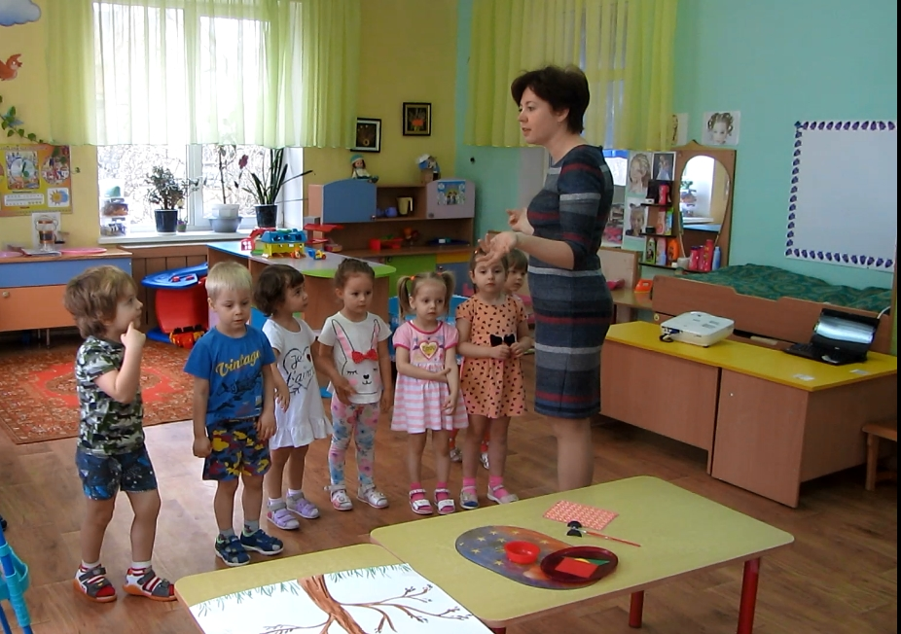
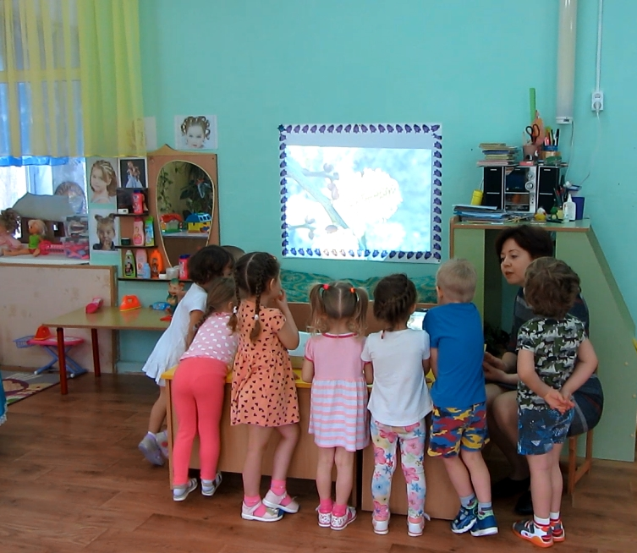
Чтение стихотворения
о весне
Просмотр презентации «Весенние приметы»

Slide 4
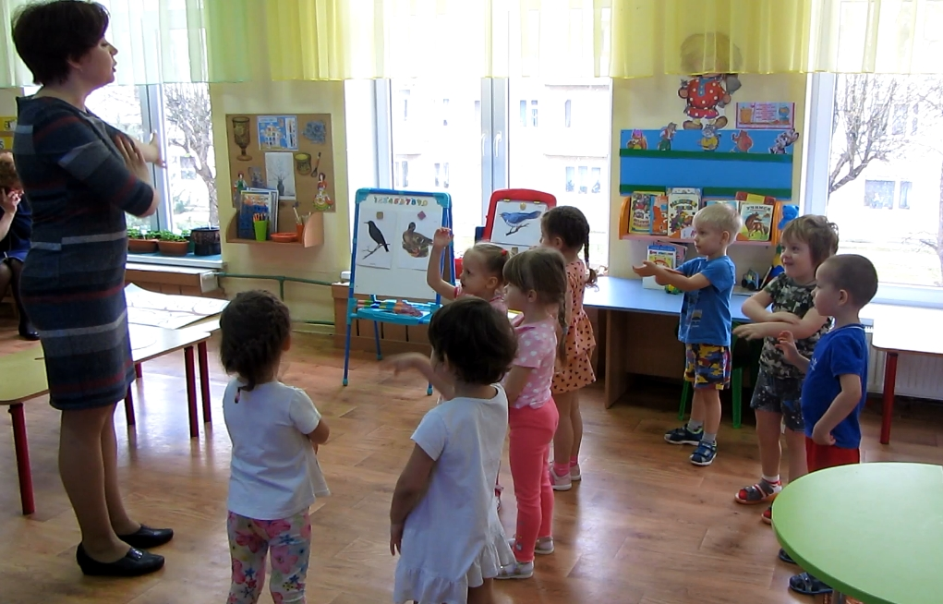
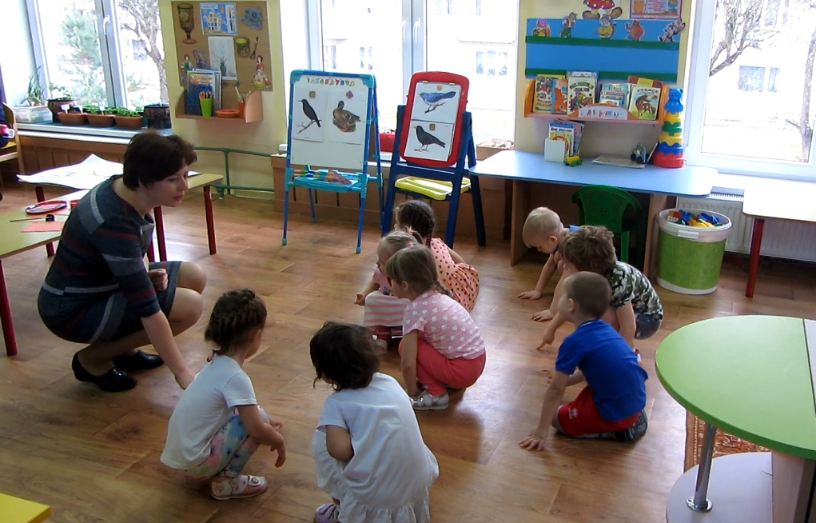
Физкультминутка
»Птички»
Проводится игра
«Назови перелетную
птицу»

Slide 5
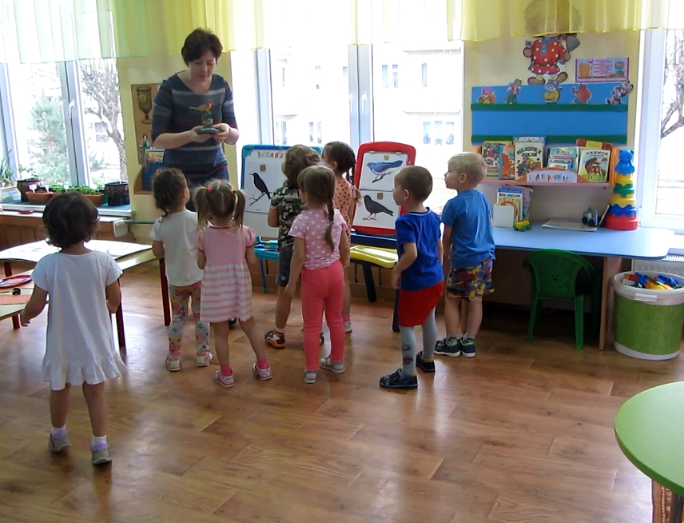
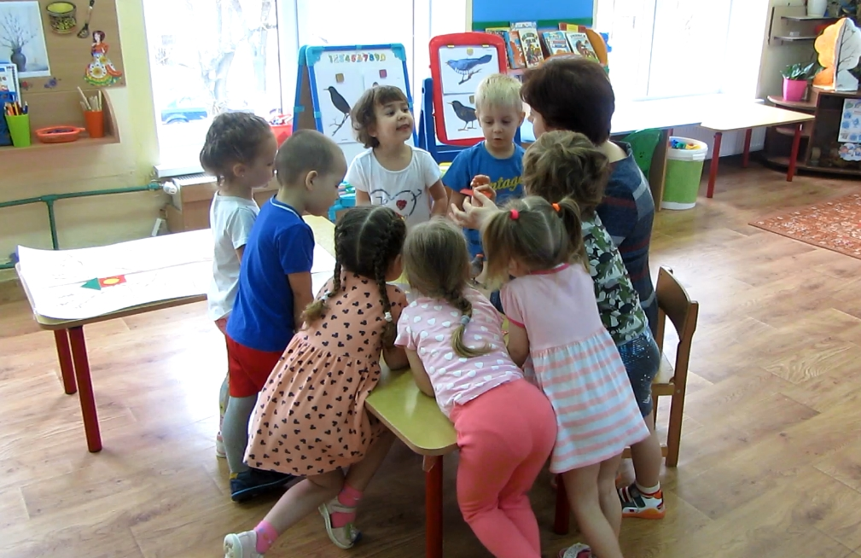
В гости к детям из весеннего леса прилетает грустная птица и просит их помочь ей
Игровая мотивация.
Постановка проблемы.

Slide 6
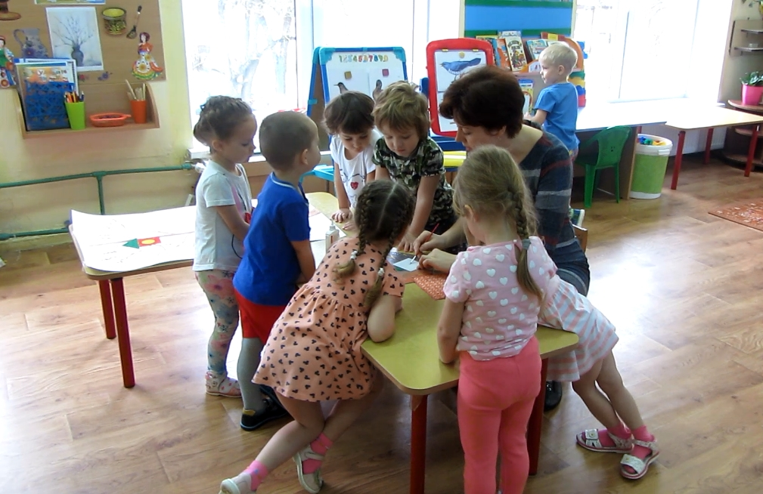
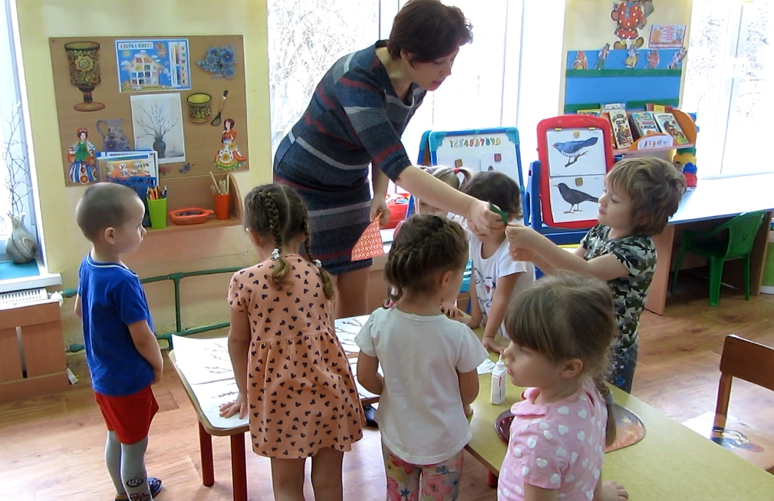
Выясняем как помочь птицам: построить скворечники на большом дереве
Показ способа выполнения аппликации

Slide 7
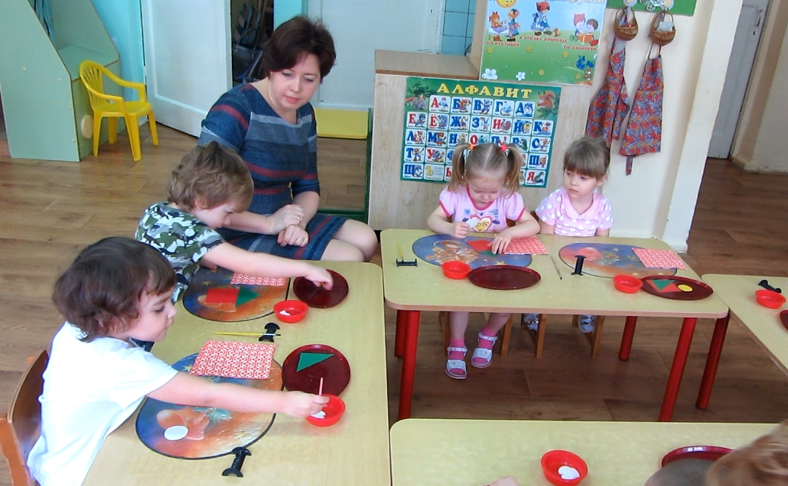
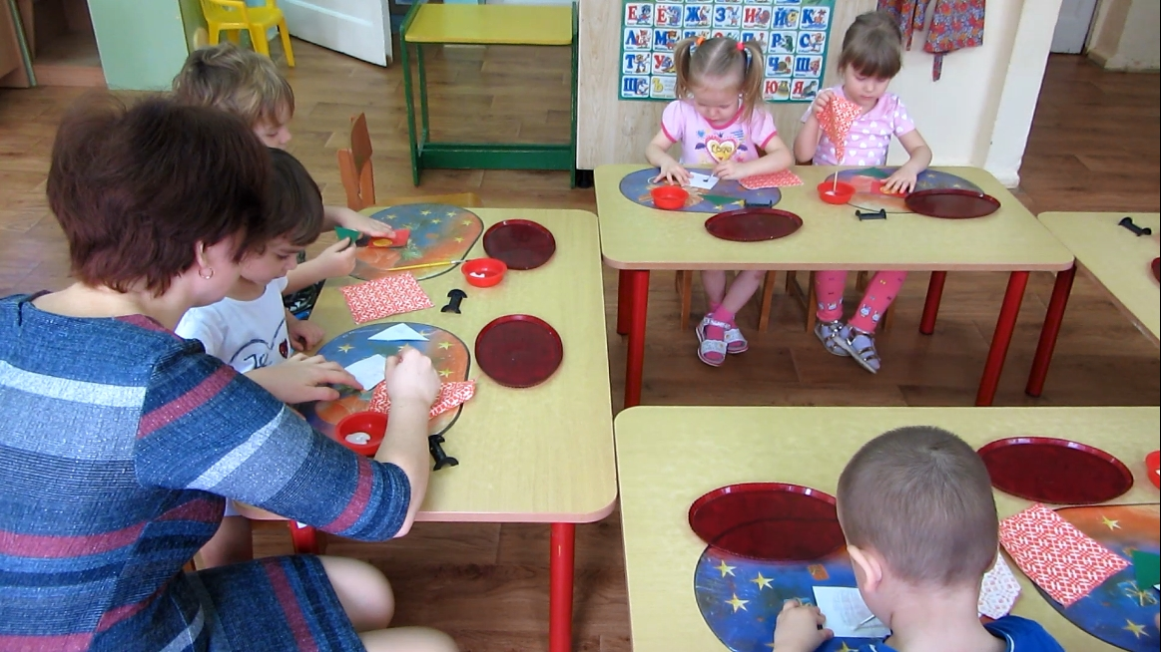
Самостоятельное выполнение
детьми задания
Приклеивание деталей на скворечник

Slide 8
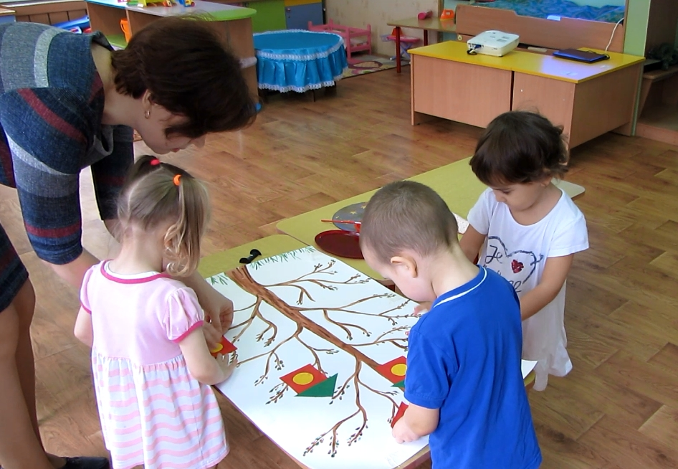
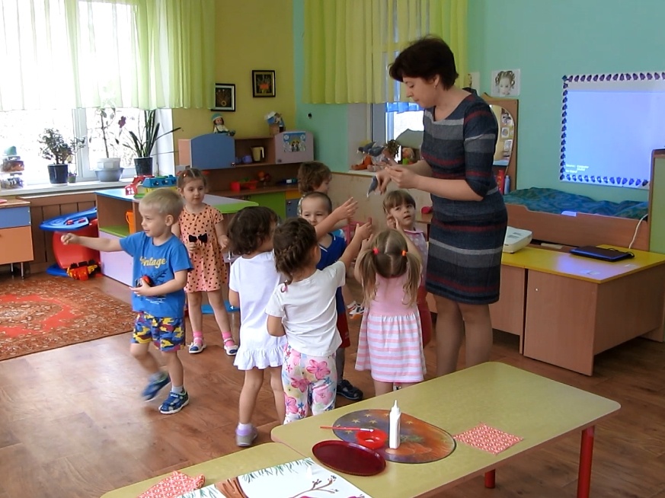
Приклеивание готового скворечника на дерево
Игра «Птичка»
со скворцами на палочках

Slide 9
ВЫВОД:
С помощью сюрпризного момента заинтересовала детей к игровой деятельности.
Выполнены все поставленные задачи. Ребята откликались на задания, отвечали на вопросы, активно работали.
Статические задания чередовались с динамическими.
Продуктивная деятельность вызвала у детей положительные эмоции.

